Slide 1
Единицы массы.
Грамм.
Математика
3 класс

Slide 2
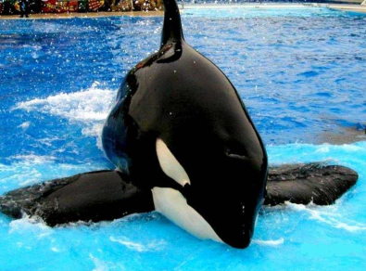
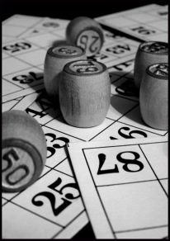
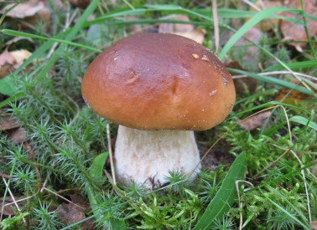
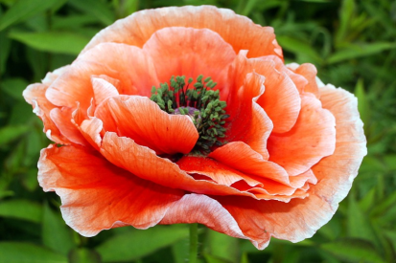
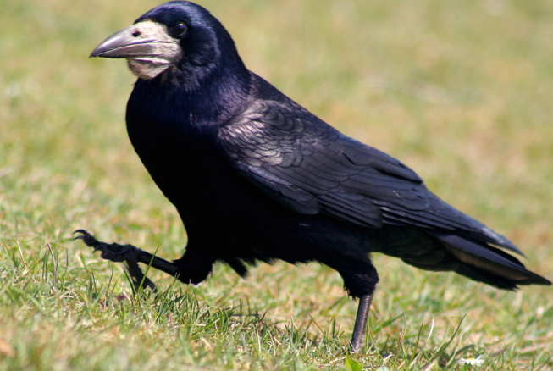
Ребусы
,
,
,
,
,
2, 1, 3
М
килограмм
К = М
М
грамм
Ч = М

Slide 3
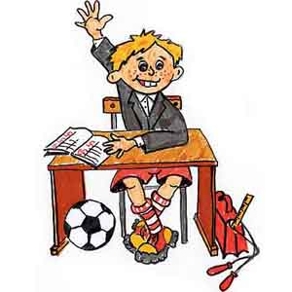
Урок начнём с соревнования,
Проверим ваши знания.
Беритесь, ребята, скорей за работу,
Считайте, решайте, не сбейтесь со счёту.

Slide 4
«Кто быстрее?»
72 : 8
+ 51
: 15
· 9
+ 14
56 : 7
· 5
- 13
: 9
+ 17
50
20

Slide 5
Сравните выражения
25 + 26…73 – 50
8 · 8 … 100 - 15
37 + 28…100 – 21
42 : 7 … 9 · 3
>
<
23
65
79
51
<
<
85
6
27
64

Slide 6
Расставьте числа в порядке возрастания
854, 249, 385, 704, 970, 608
249, 385, 608, 704, 854, 970
458, 294, 583, 407, 790, 806
294, 407, 458, 583, 790, 806

Slide 7
Найдите значение выражения
а | 26 |  | 9 | 82
b | 3 | 4
a · b |  | 96 | 63 | 82
24
7
1
78
с | 12 | 6 | 37
к | 4 |  |  | 2
с · к |  | 60 | 37 | 44
22
10
1
48

Slide 8
Сегодня к нам на урок
Пришёл Знайка-педагог.
Он принёс весы и гирьки.
Показать он хочет нам
Маленькую единицу массы
И её название –
5 кг
ГРАММ

Slide 9
Открываем магазин,
Продаём продукты,
Вот на чашках весов
Овощи и фрукты.
0 100 200 300 400 500 600 700 800 900 1000
10кг

Slide 10
Что можно сказать о массе ящика с яблоками?
Сколько весит ящик с яблоками и ящик со свёклой?
0 100 200 300 400 500 600 700 800 900 1000
1кг
1кг

Slide 11
1кг
?
ГРАММ
1 кг = 1000 г

Slide 12
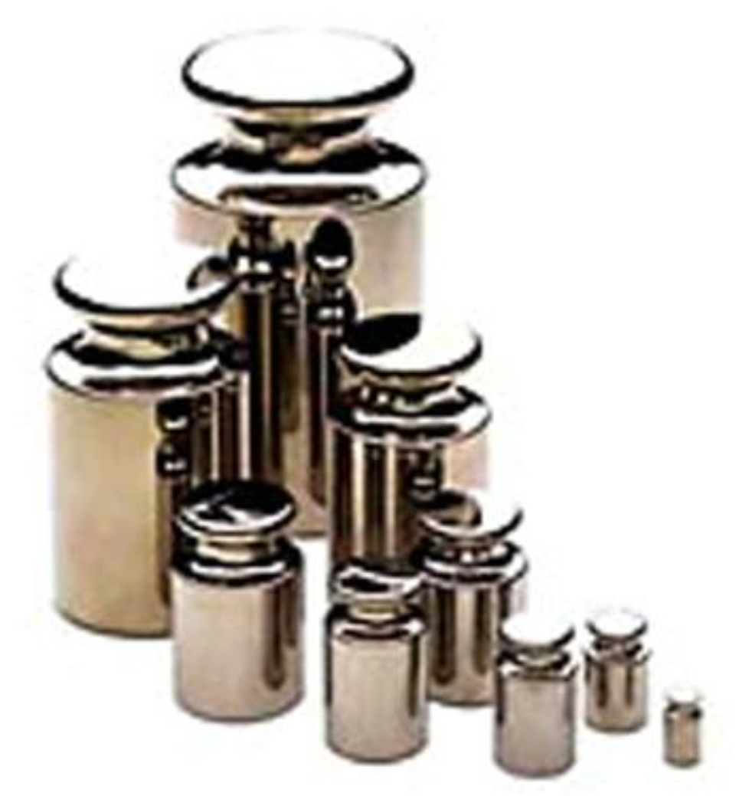
Гири
500 г
100 г
200 г
20 г
2 г
50 г
1 г
10 г
5 г

Slide 13
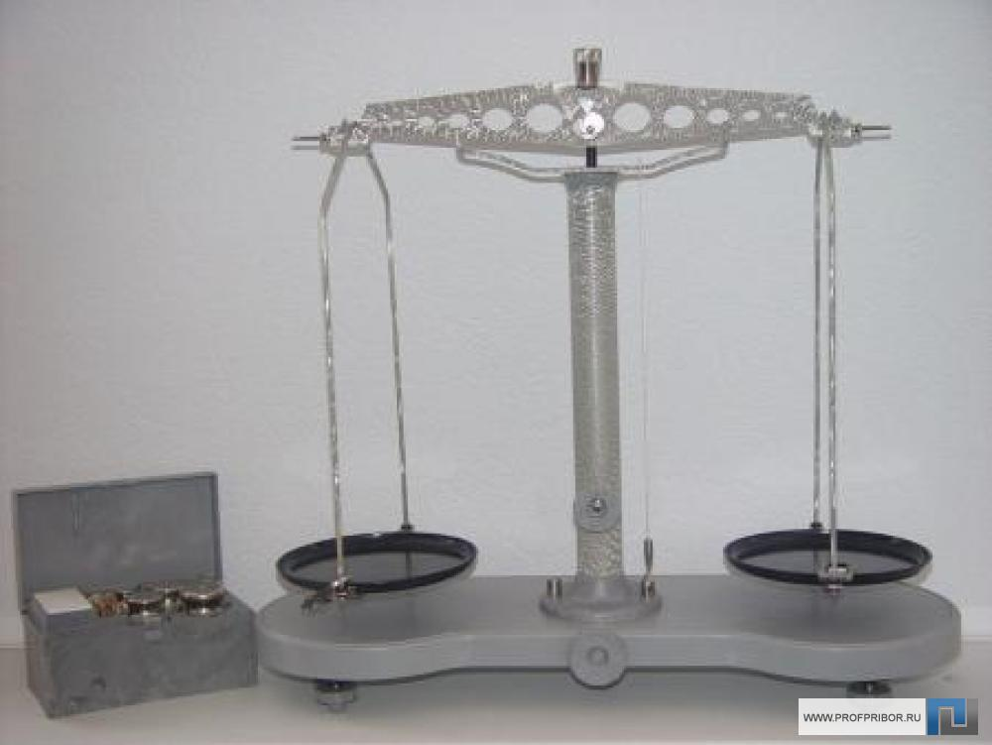
Аптекарские весы

Slide 14
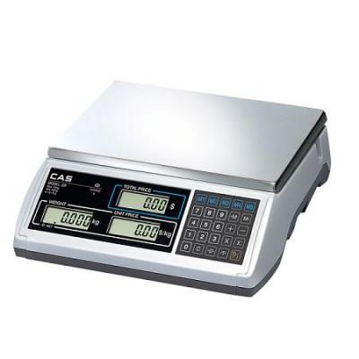
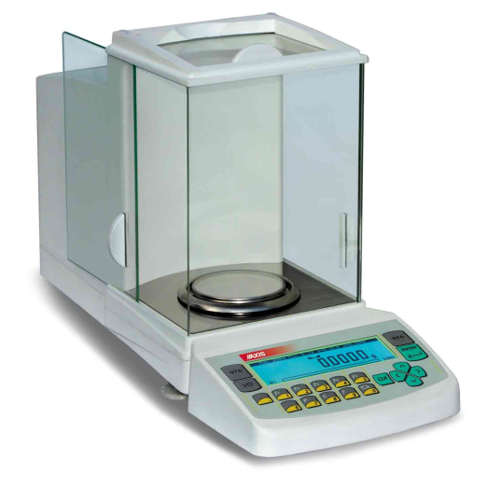
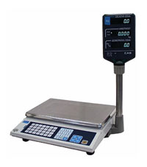
Электронные весы

Slide 15
Старая русская система мер массы
Берковец = 10 пудов = 163,8 килограммов
Пуд = 16,38 килограммов
Фунт = 409,5 граммов
Лот = 12,8 граммов
Золотник = 4,26 граммов
Доля = 0,044 граммов

Slide 16
Какие гири потребуются?
?
750 г
?
?
375 г
425 г

Slide 17
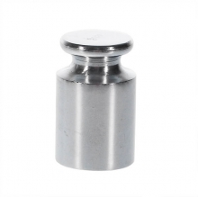
?
шоколад
?
100 г
?
?
?
100 : 5 = 20
?
?
?
?
100 : 4 = 25

Slide 18
Составьте и решите задачу
1кг
?

Slide 19
МОЛОДЦЫ !

